Slide 1
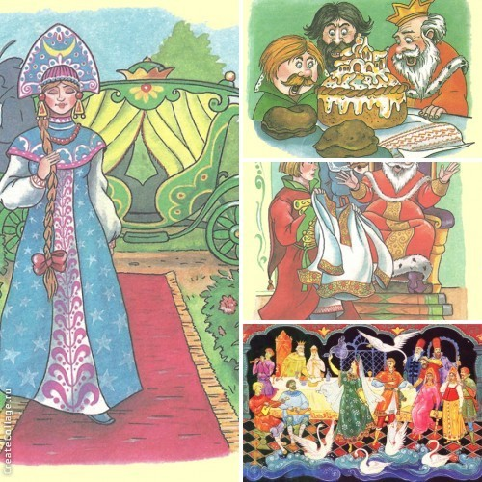
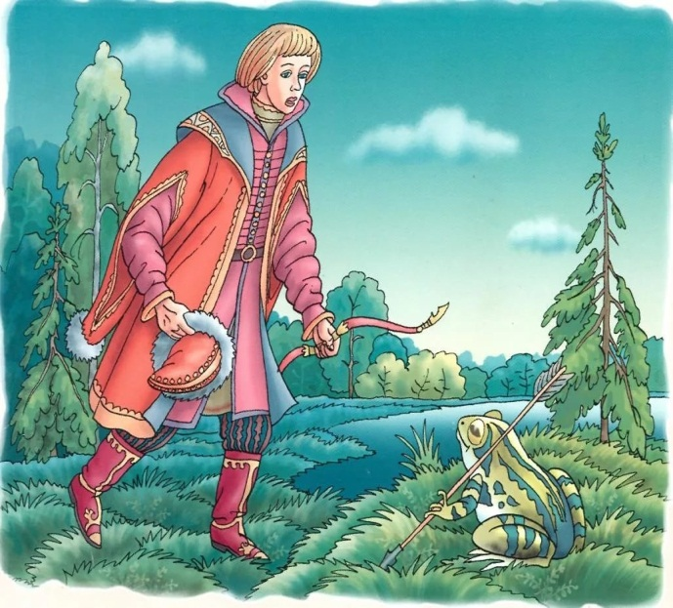
Тест «Знатоки русского языка»
1) Царевна-лягушка говорит Ивану-царевичу:
- Как услышишь стук да гром, не пугайся!
Какую речь услышал Иван-царевич?
а)устную
б)грустную
в)письменную
г)музыкальную

Slide 2
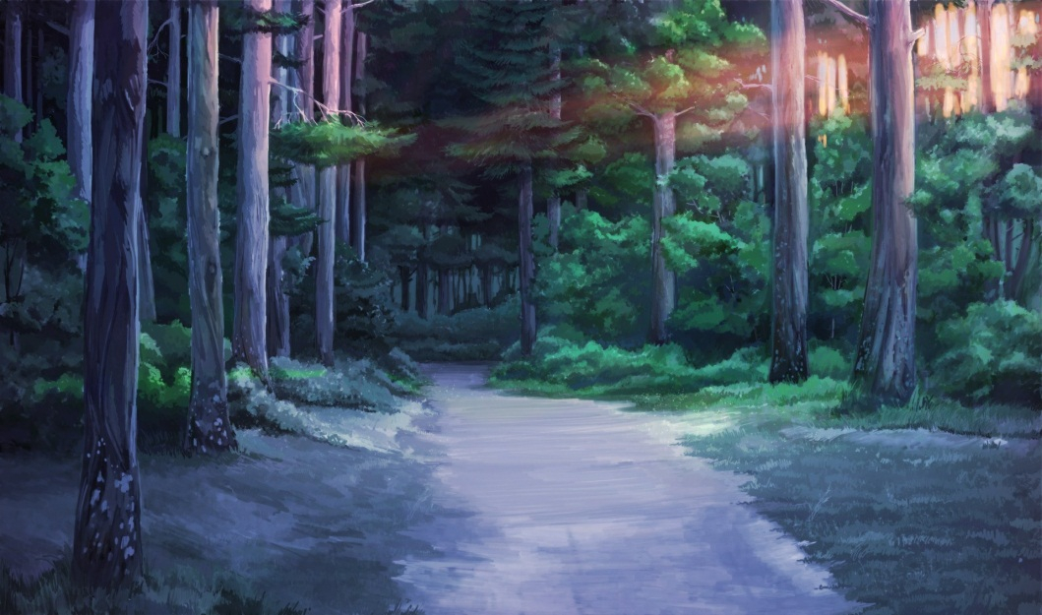
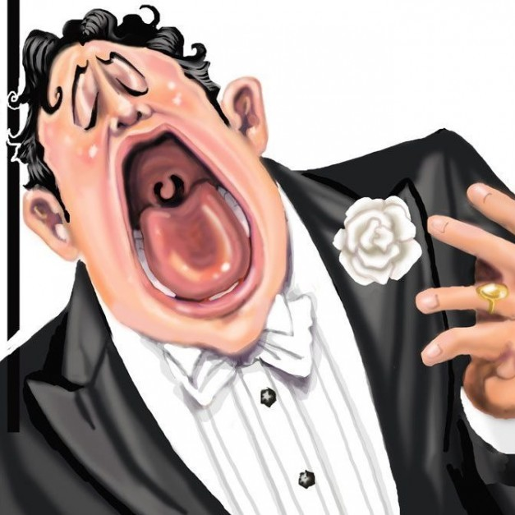
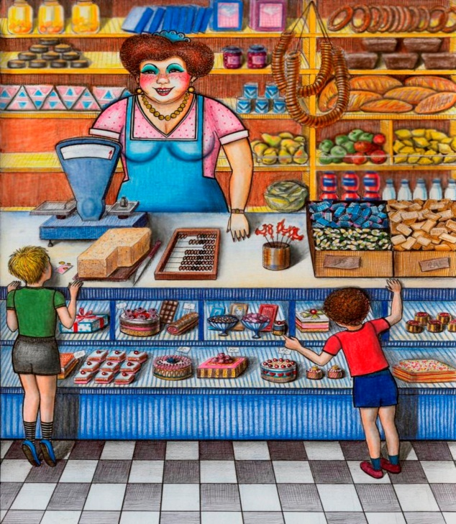
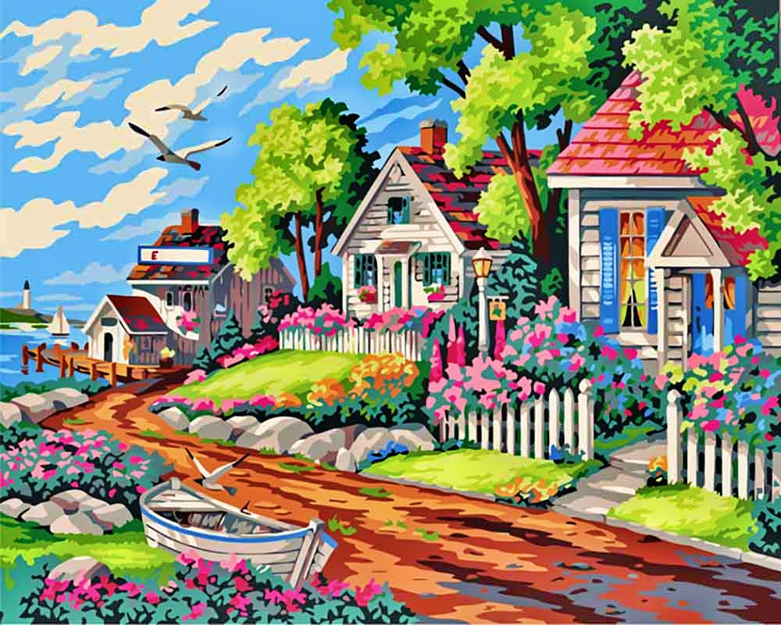
2) Где живёт голос?
а) в лесу
б) на улице
в) в горле человека
г) в магазине

Slide 3
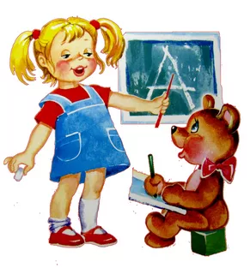
3)Что написала на доске Маша?
а) цифру
б) букву
в) смайлик
г) закорючку

Slide 4
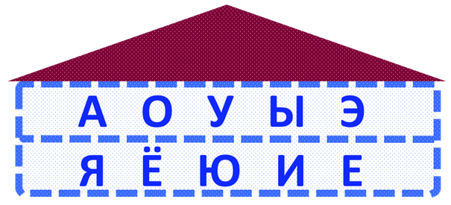
[э], [а], [о], [у], [ы], [и]
4) Что это за звуки?
а) гласные
б) глазные
в) согласные
г) прекрасные

Slide 5
5) Продолжите фразу: «Сколько в слове гласных, столько и…..»
а) букв
б) звуков
в) слогов
г) слонов

Slide 6
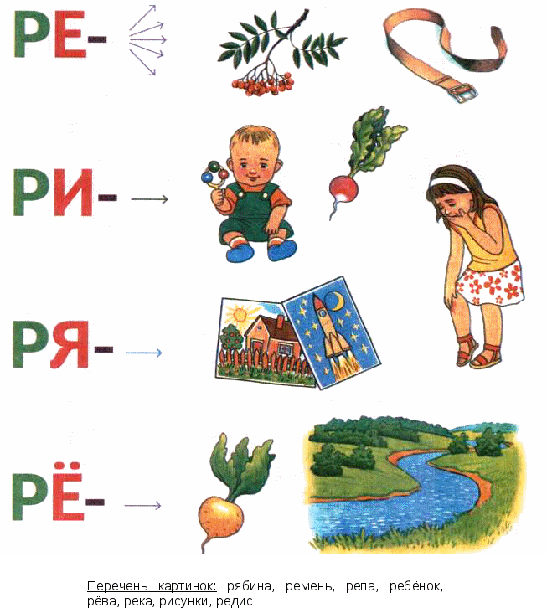
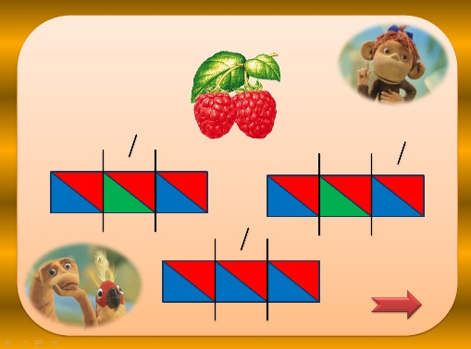
6) Что состоит из слогов?
а) звук
б) предложение
в) текст
г) слово

